Slide 1
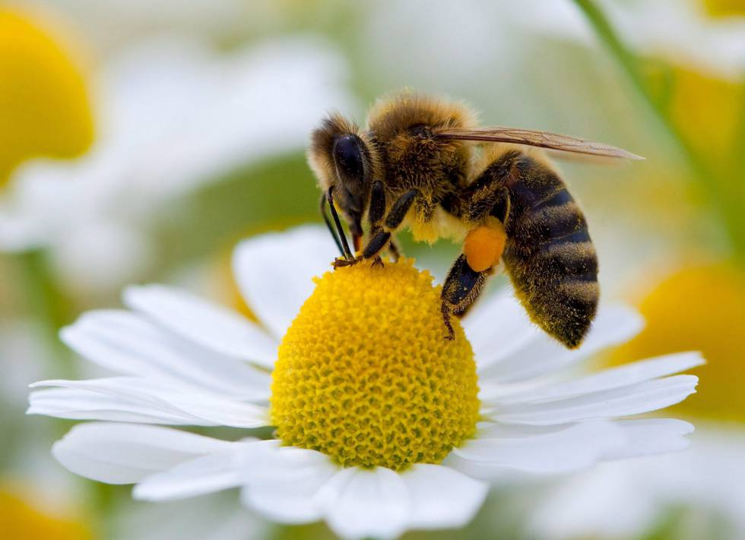

DÍA MUNDIAL DE LAS ABEJAS
20 DE MAYO
#COMPROMISOCONLASABEJAS
¡NUESTRA CULTURA: PROTEGER EL MEDIO AMBIENTE!

